Slide 1
IPA ÇOK ÜLKELİ PROGRAM (MULTI-COUNTRY PROGRAMME – MCP)

Slide 2
Çok Ülkeli Program nedir?
Çok Ülkeli Program;
IPA’nın ulusal portfolyosunu tamamlayıcı şekilde,
IPA III Programlama Çerçeve Belgesi ile belirlenen beş tematik pencere ile uyumlu olarak;
Batı Balkan ülkeleri ve Türkiye’yi destekleyen IPA bileşenidir.

Slide 3
Çok Ülkeli Program nedir?
Çok Ülkeli Program altında programlamaya genellikle,
Bölgesel hedeflere ulaşılması amacıyla bölgesel işbirliği gerektiren durumlarda,
Sorunların sınır ötesi boyutları nedeniyle bölgesel şekilde daha iyi ele alınacağı durumlarda,
Kıyaslama, en iyi uygulama/ tecrübe değişimlerini içeren bir metodoloji izlemenin uygun olduğu durumlarda
Bölgesel uygulamanın daha fazla verimlilik imkanı sunacağı durumlarda
Yatırımların niteliği ve büyüklüğü, Batı Balkanlar Yatırım Çerçevesi kapsamında uygulanmalarını gerektirdiğinde
başvurulur.

Slide 4
Programın Kapsamı ve Niteliği-1
Çok Ülkeli Program;
Avrupa Komisyonu tarafından merkezi olarak yürütülmektedir.
Genellikle merkezi kamu idarelerinin faydalanabildiği bir programdır.
Başkanlığımız, Programın ülke içi koordinasyonunu Ulusal IPA Koordinatörü (NIPAC) sekretaryası sıfatı ile yürütmektedir.
Kurumlar doğrudan proje önerisi sunamaz ancak diğer yararlanıcı ülkelerle NIPAC’lar üzerinden ortak projeler teklif edebilirler.
Kurumlar, uygulaması Avrupa Komisyonu ve uluslararası örgütler (Avrupa Konseyi, OECD, RCC, vb.) tarafından yürütülen projelerin faaliyetlerine katılabilirler.

Slide 5
Programın Kapsamı ve Niteliği-2
Ulusal IPA bileşen ve sektörlerinden farklı olarak genişleme politikası kapsamındaki ülkelerden birden fazla yararlanıcının işbirliğine dayanan projeler finanse edilmektedir.
Yararlanıcı ülke ve kurumlardan eş finansman talep edilmemektedir.
2007-2013 dönemi programlamasında temel alınan Çok Yıllı Planlama Belgesi (MIPD) yerine 2014-2020 programlamasında Çok Ülkeli Strateji Belgesi (MCSP) hazırlanmıştır.
2021-2027 IPA III döneminde IPA Programlama Çerçeve Belgesi, Çok Ülkeli Program için de yol gösterici olacaktır.

Slide 6
Programın Kapsamı ve Niteliği-3
Çok Ülkeli Program, dört başlık altında destek sağlamaktadır:
Sektörel politikalar ve reformlara dair yatay destek,
Bölgesel Yapılar ve Ağlar,
Bölgesel Yatırım Desteği,
Bölgesel İşbirliği.

Slide 7
Programın İşleyişi
Sektör önceliklerinin belirlenerek sektör planlarının hazırlanması,
Komisyon ve yararlanıcı ülkelerce proje önerilerinin (one-pager) sunulması,
Komisyonun eylem belgelerini hazırlaması,
Bu eylem belgelerinin NIPAC’lar aracılığıyla kamu kurumlarıyla paylaşılması,
Kamu kurumları <NIPAC> Avrupa Komisyonu
Komisyon Uygulama Kararının çıkartılarak projelerin nihai kabulü.

Slide 8
Projelerin Uygunluğu
Proje teklifleri için uygunluk kriterleri:
IPA III Programlama Çerçeve Belgesine uygunluk,
AB stratejileri ile uygunluk (Batı Balkanlar Stratejisi, Berlin Süreci, Sofya Zirvesi sonuçları, vb.),
Bölgesel boyut (7 yararlanıcı ülkeyi kapsaması),
Ulusal öncelikleri de ilgilendiren bölgesel ve yatay eylemlerle uygunluk ve ilgililik,
Ulusal IPA projeleri ile çakışmaması.

Slide 9
Program Bütçesi
2007-2013 IPA bütçesinin (11,5 milyar avro) yaklaşık %12,4’ü olan 1.42 milyar avro Çok Yararlanıcılı Programlar için tahsis edilmiştir.
2014-2020 döneminde Çok Ülkeli Program bütçesi 3.06 milyar avro olarak şekillenmiştir.
Çok Ülkeli Program 2021 programlaması kapsamında 20 aksiyon için 898.930.000 avroluk bütçe programlanmış durumdadır. Bütçenin büyük kısmını Batı Balkanlar Yatırım Çerçevesi (WBIF) (2021-2027) oluşturmaktadır.

Slide 10
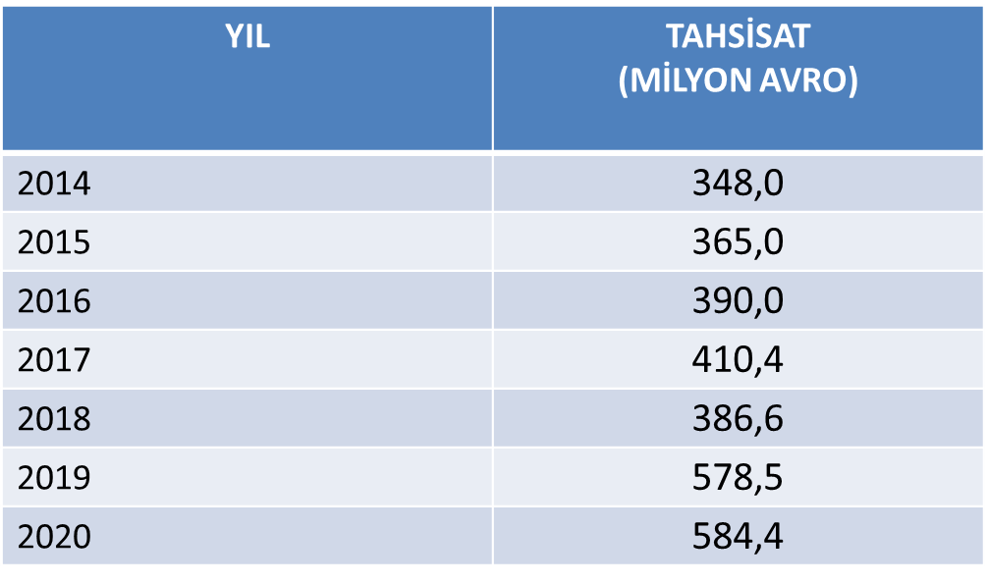
Bütçe Tahsisatı (2014-2020)

Slide 11
Ülkemize Fon Tahsisatı
IPA I (2007-2013) döneminde Türkiye’nin katıldığı proje sayısı 68 olup dahil olduğu programların toplam tutarı 540,2 milyon avrodur.
IPA II (2014-2020) döneminde, 2020 yılı programlaması dahil, Türkiye’nin katıldığı proje sayısı 64 olup dahil olunan programların toplam tutarı 569,7 milyon avrodur.
IPA III 2021 yılı programlamasında ülkemizin katıldığı programların toplam bütçesi 105,7 milyon avro olan 7 projeye katılım sağlaması planlanmaktadır.

Slide 12
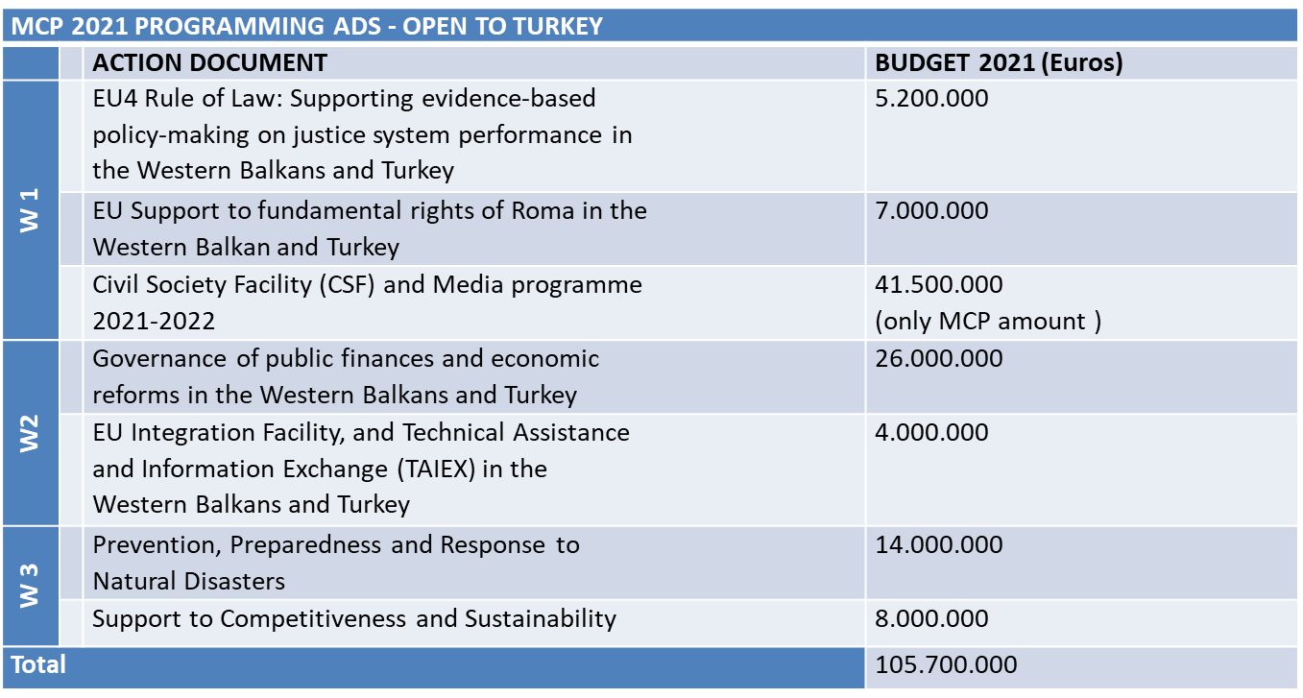
Ülkemizin Katılımına Açık Projeler - 2021

Slide 13
Programın Katkıları
AB üyeliği için gerekli şartların yerine getirilmesinde ihtiyaç duyulan siyasi, kurumsal ve ekonomik reformların gerçekleştirilmesine destek sağlanması,
Bölgesel boyuta odaklanması sayesinde hem diğer IPA bileşenlerini hem de Ulusal Programları tamamlayıcı bir role sahip olması,
Program alanı olan Batı Balkanlara göre daha gelişmiş olan ülkemizin projeler vesilesiyle diğer ülkelere örnek olması, projelere katılan kurum ve kuruluşlarımız tarafından diğer program ülkeleri ile tecrübe ve bilgi paylaşımı sağlanması ve böylece ülkemizin bölgedeki etkinliğinin, itibarının ve işbirliği imkânlarının arttırılması,
Finansmanın büyük oranda Avrupa Komisyonu ve bazı uluslararası kuruluşlar tarafından sağlanması dolayısıyla projelerin herhangi bir ulusal eş finansman gerekmeksizin uygulanabilmesi,
Programa azami ölçüde katılım sağlanmasını avantajlı hale getirmektedir.

Slide 14
TEŞEKKÜRLER mcp@ab.gov.tr

